Slide 1
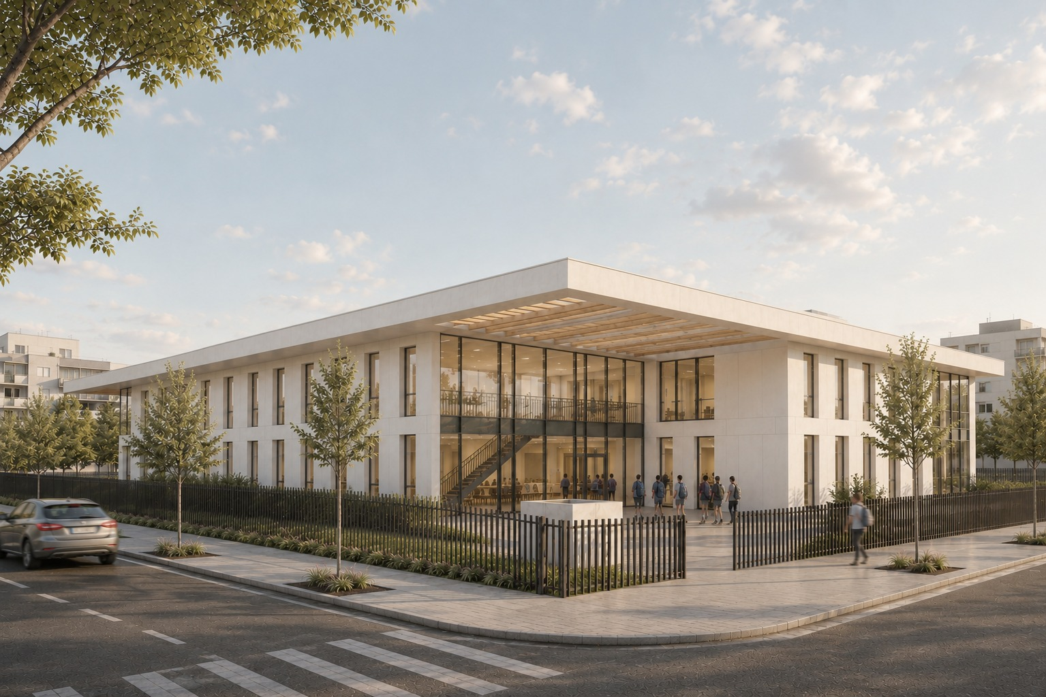
פרוטוקול סיור קבלנים
לביצוע עבודות לבניית מרכז מחוננים
במגרש 801 שכונת רמות יורם, נתיבות
מכרז פומבי מס' 45/2026

Slide 2
הצהרה:
המידע הכלול במצגת זו הינו חלקי ומועבר בזאת למציעים למטרות נוחות ולצורך הצגה כללית של הפרויקט בלבד.
הוראות וכללי ההליך המלאים והמחייבים, הינם כמפורט במסמכי ההליך אשר יגברו על כל הוראה אחרת במקרה של סתירה או אי התאמה.
המציעים מתבקשים לקרוא את מסמכי ההליך בעיון ובקפידה ולהעלות שאלות ובקשות הבהרה בקשר להוראותיהם, בהתאם להנחיות הקבועות בהזמנה להציע הצעות.

Slide 3
לוחות זמני מכרז
סיור קבלנים (לא חובה)
יום 23.09.26 בשעה 11:00 במשרד מהנדס העיר.
יהיה רשאי כל אחד להפנות שאלות הבהרה לעירייה בדוא"ל yana@netivot.muni.il שאלות הבהרה בכתב במסמך MS-WORD בלבד
מועד אחרון להגשת הצעות – 11.10.26 עד השעה 12:00

Slide 4
תיאור ונתונים כלליים
עירית נתיבות מקדמת פרויקט להקמה של מרכז מחוננים במגרש 801.
*תשומת לב המציע כי ההתקשרות הינה פאושלית עבור הבניין ולמדידה עבור הפיתוח.
עבור הפרק הפאושלי כלל חלקי המבנה כולל בין היתר עבודות חפירה ופינוי עד לתחתית קורות יסוד בכל תחום הבניין, ביסוס, בטון, בטון חשוף עם טקסטורות לוחות osb, בניה, חיפוי המבנה ב-hpl, איטום, אלומיניום, נגרות, מסגרות אומן לרבות פרגולות מתכת, חשמל, גופי תאורה, מתח נמוך, תקשורת, מיזוג אויר, בטיחות, הג"א, אדריכלות, הנמכות תקרה, מעקות , מעלית, אינסטלציה ותברואה עד לגמר מושלם וקבלת טופס 4 למבנה(לרבות קווי ביוב ניקוז ושוחות בפיתוח ועד לחיבור לתשתית עירונית). ע"פ התכניות המצורפות וע"פ כל הרשימות והמפרטים.
עבור עבודות הפיתוח ההתקשרות הינה למדידה בהתאם לכתב הכמויות המצורף למכרז.
המרכז מתוכנן להבנות במגרש מס' 801 ומכיל:
מבנה בשטח של כ 1,900 מ"ר בשתי קומות.

Slide 5
תיאור ונתונים כלליים
שטחי חוץ – תשלום למדידה!.
פיתוח השטח סביב המבנה (ע"פ כתב הכמויות וע"פ הוראת המזמין) – ביצוע ריצופים, שתילות עבודות גינון ומערכת השקיה, משטחים עבור מתקני משחק.
התקנת ריהוט רחוב.
גידור השטח על פי הנחיות העירייה.

Slide 6
לו"ז
תקופת הביצוע לביצוען של כלל העבודות להקמת בית הספר לא תעלה, בכל מקרה, על 14
חודשים מיום הוצאת צו התחלת עבודה. התקופות הנ"ל כוללות את תקופת התארגנות בשטח בתחילת העבודה.
הקבלן יחל בביצוע העבודות במועד שיקבע לכך בצו התחלת עבודה. הקבלן יסיים את ביצוע העבודות אשר תימסרנה לו לביצוע במלואן וימסור אותן במסירה סופית לפי לו"ז.

Slide 7
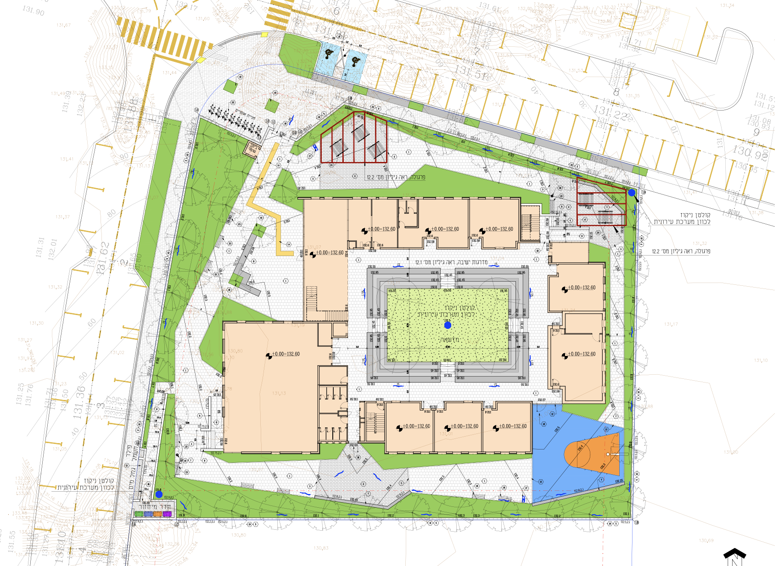
העמדה ופיתוח

Slide 8
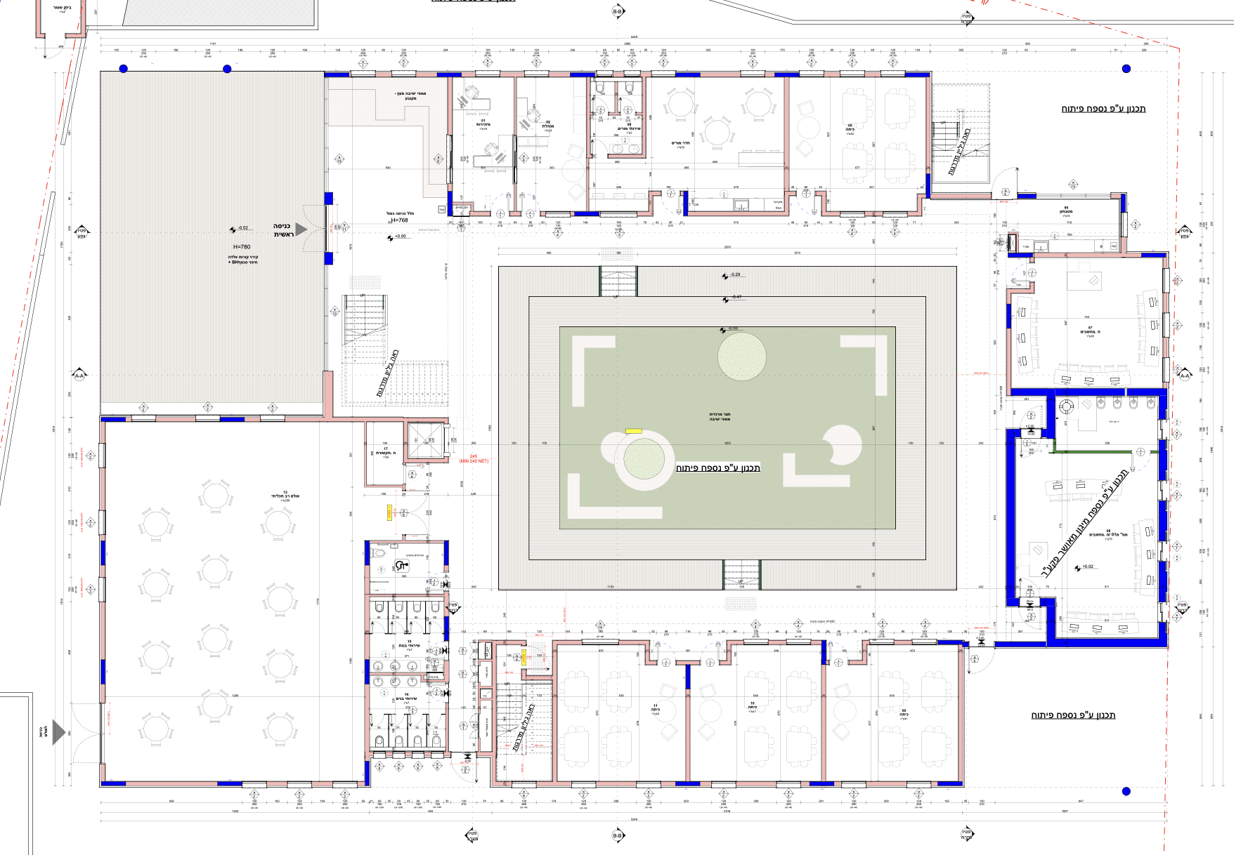
| קומת קרקע
אדריכלות

Slide 9
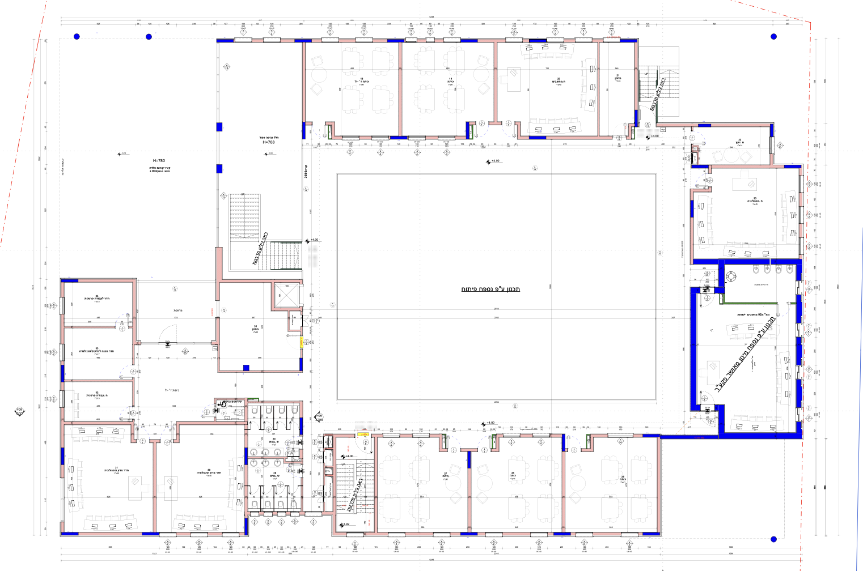
| קומה א'
אדריכלות

Slide 10
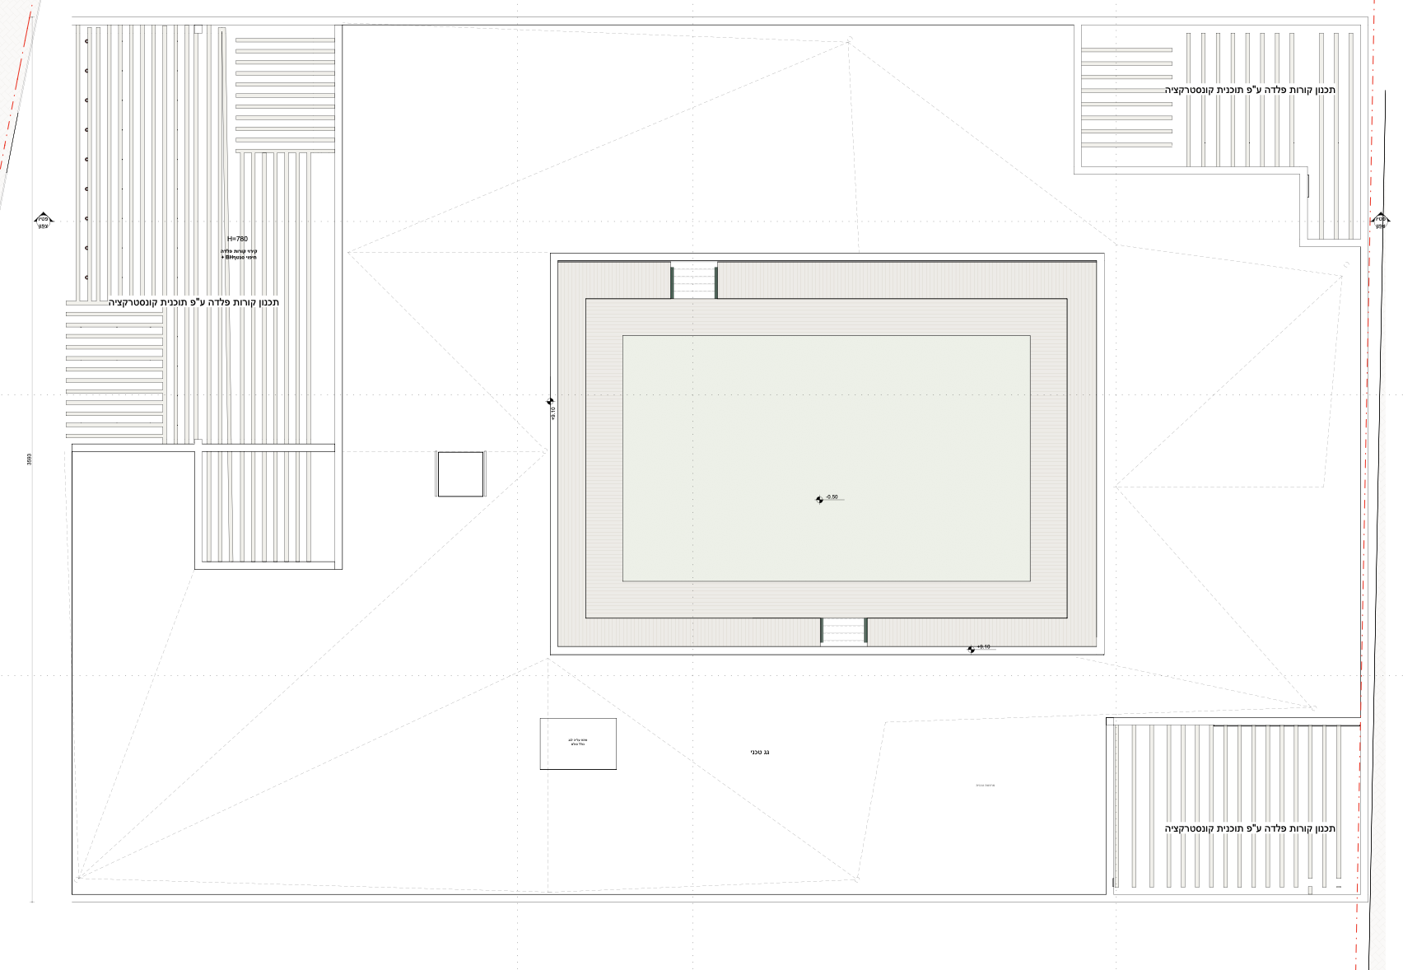
| קומת גג
אדריכלות

Slide 11
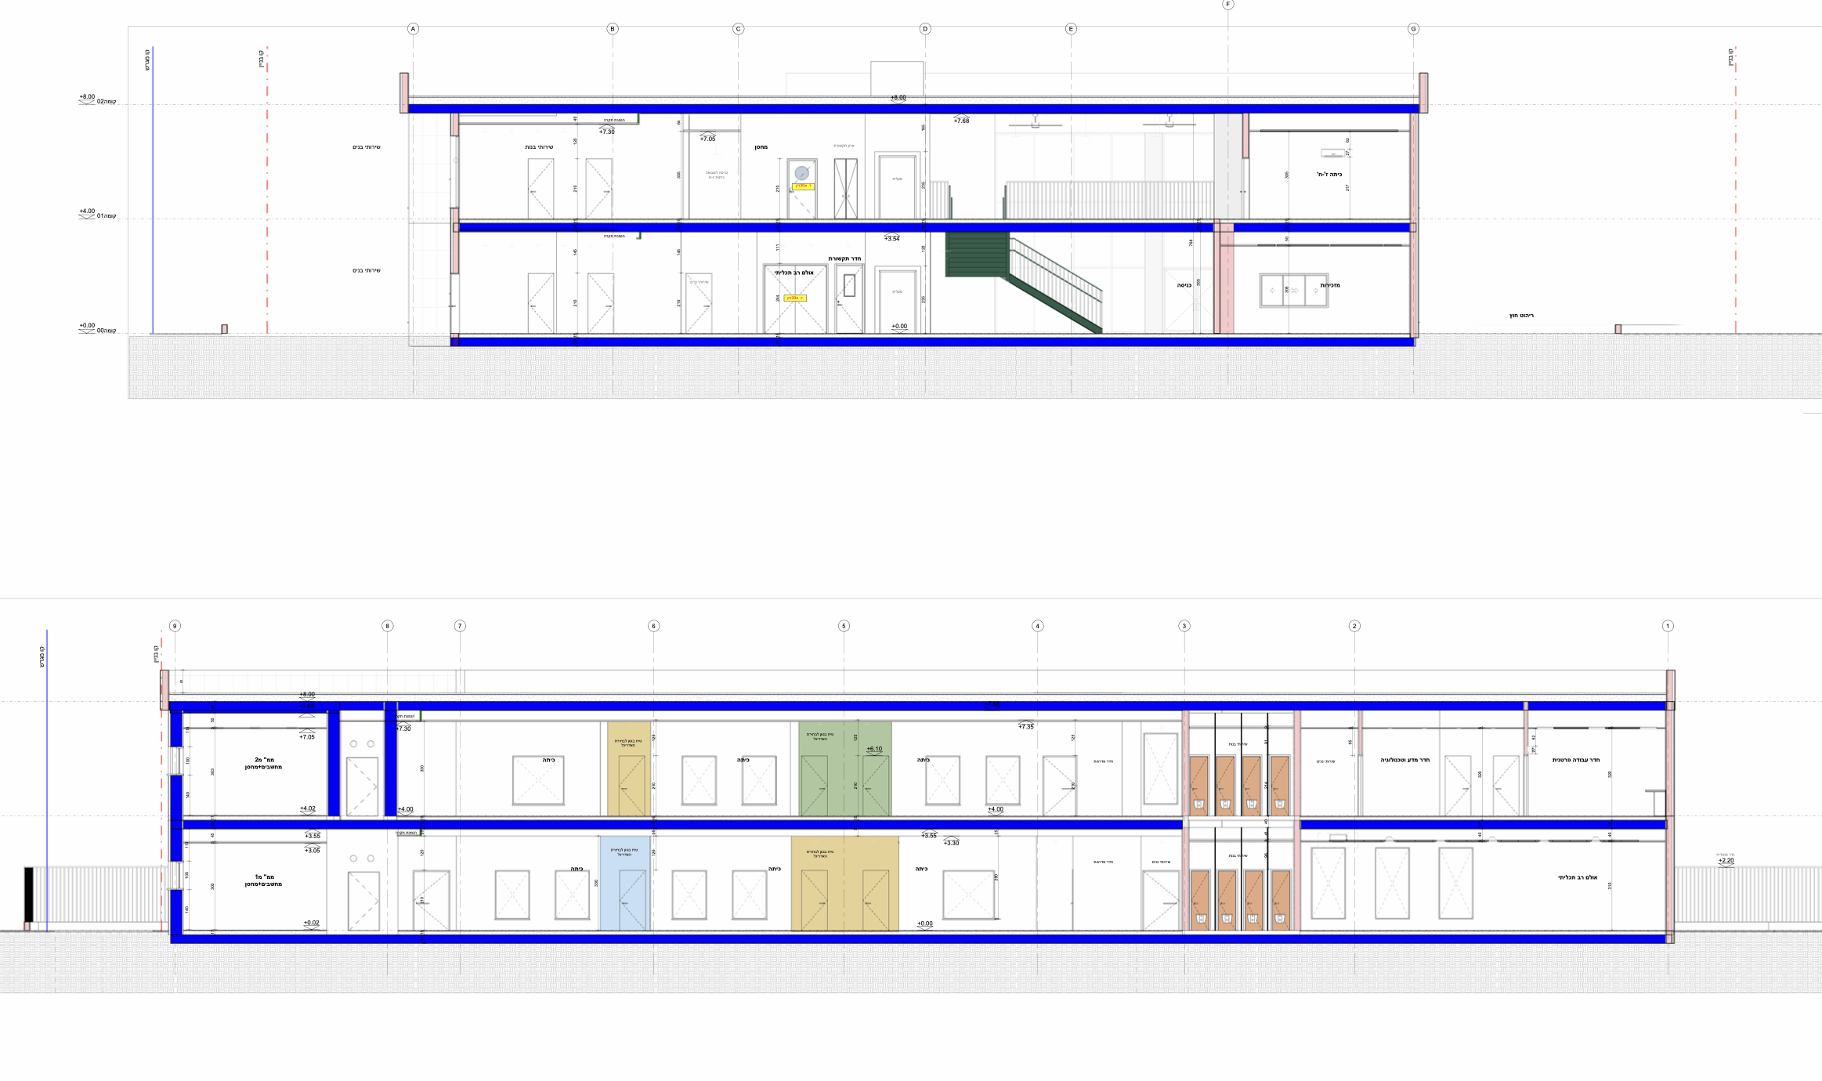
| חתכים
אדריכלות

Slide 12
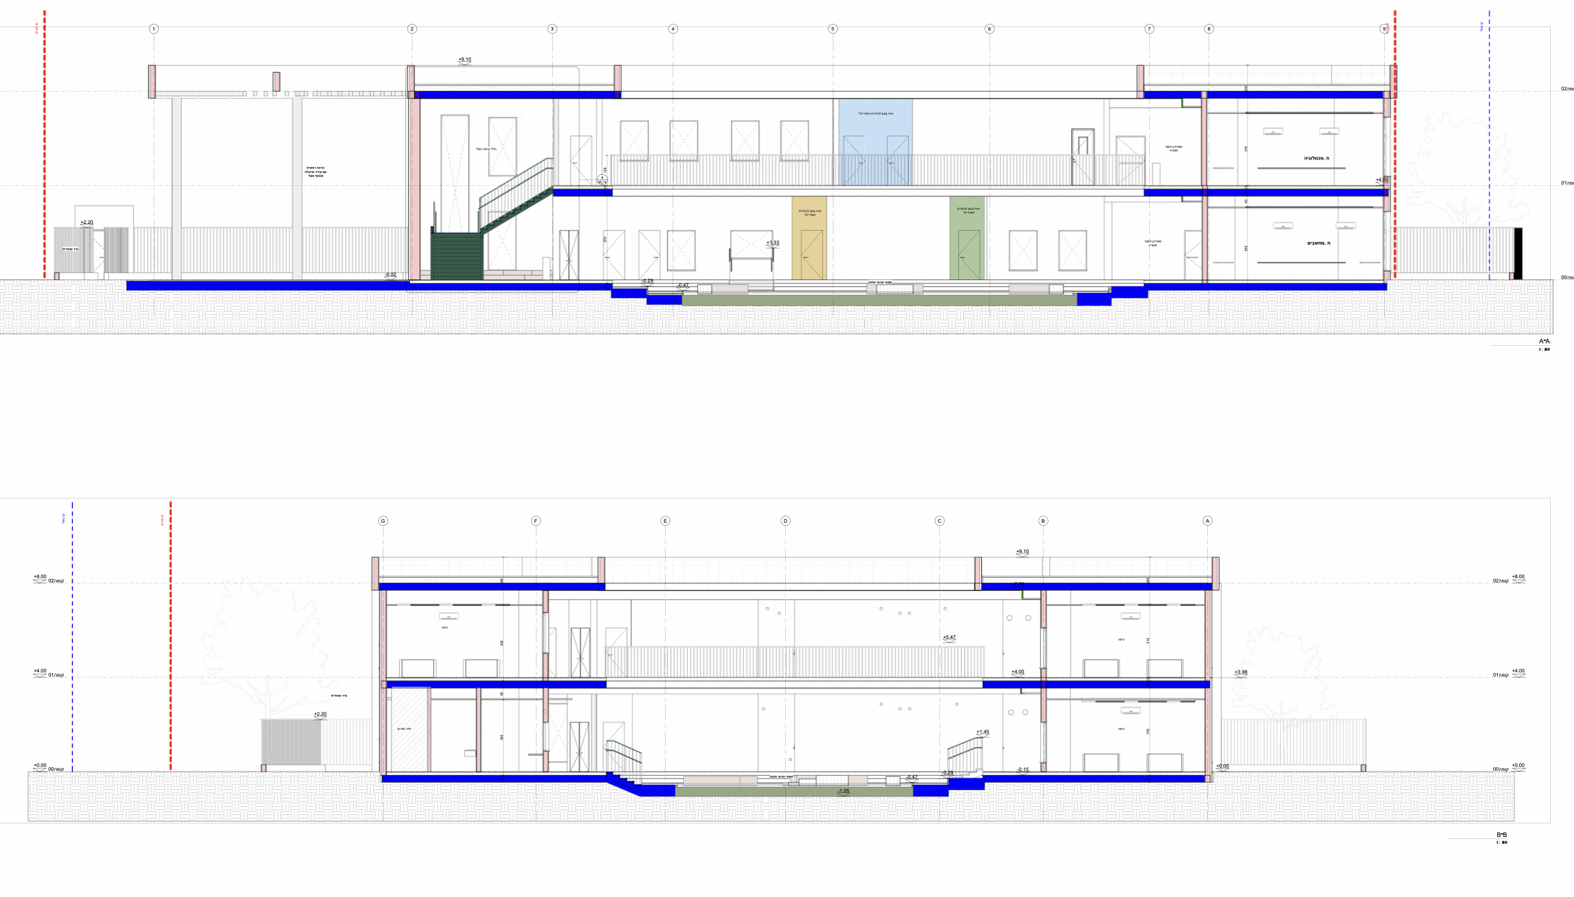
| חתכים
אדריכלות

Slide 13
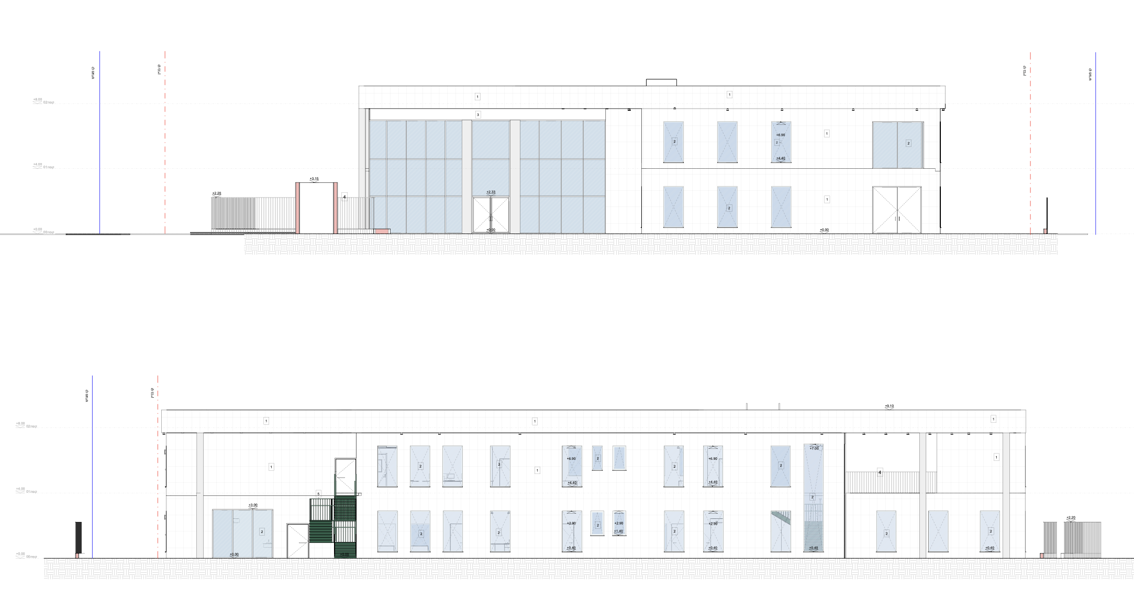
| חזיתות
אדריכלות

Slide 14
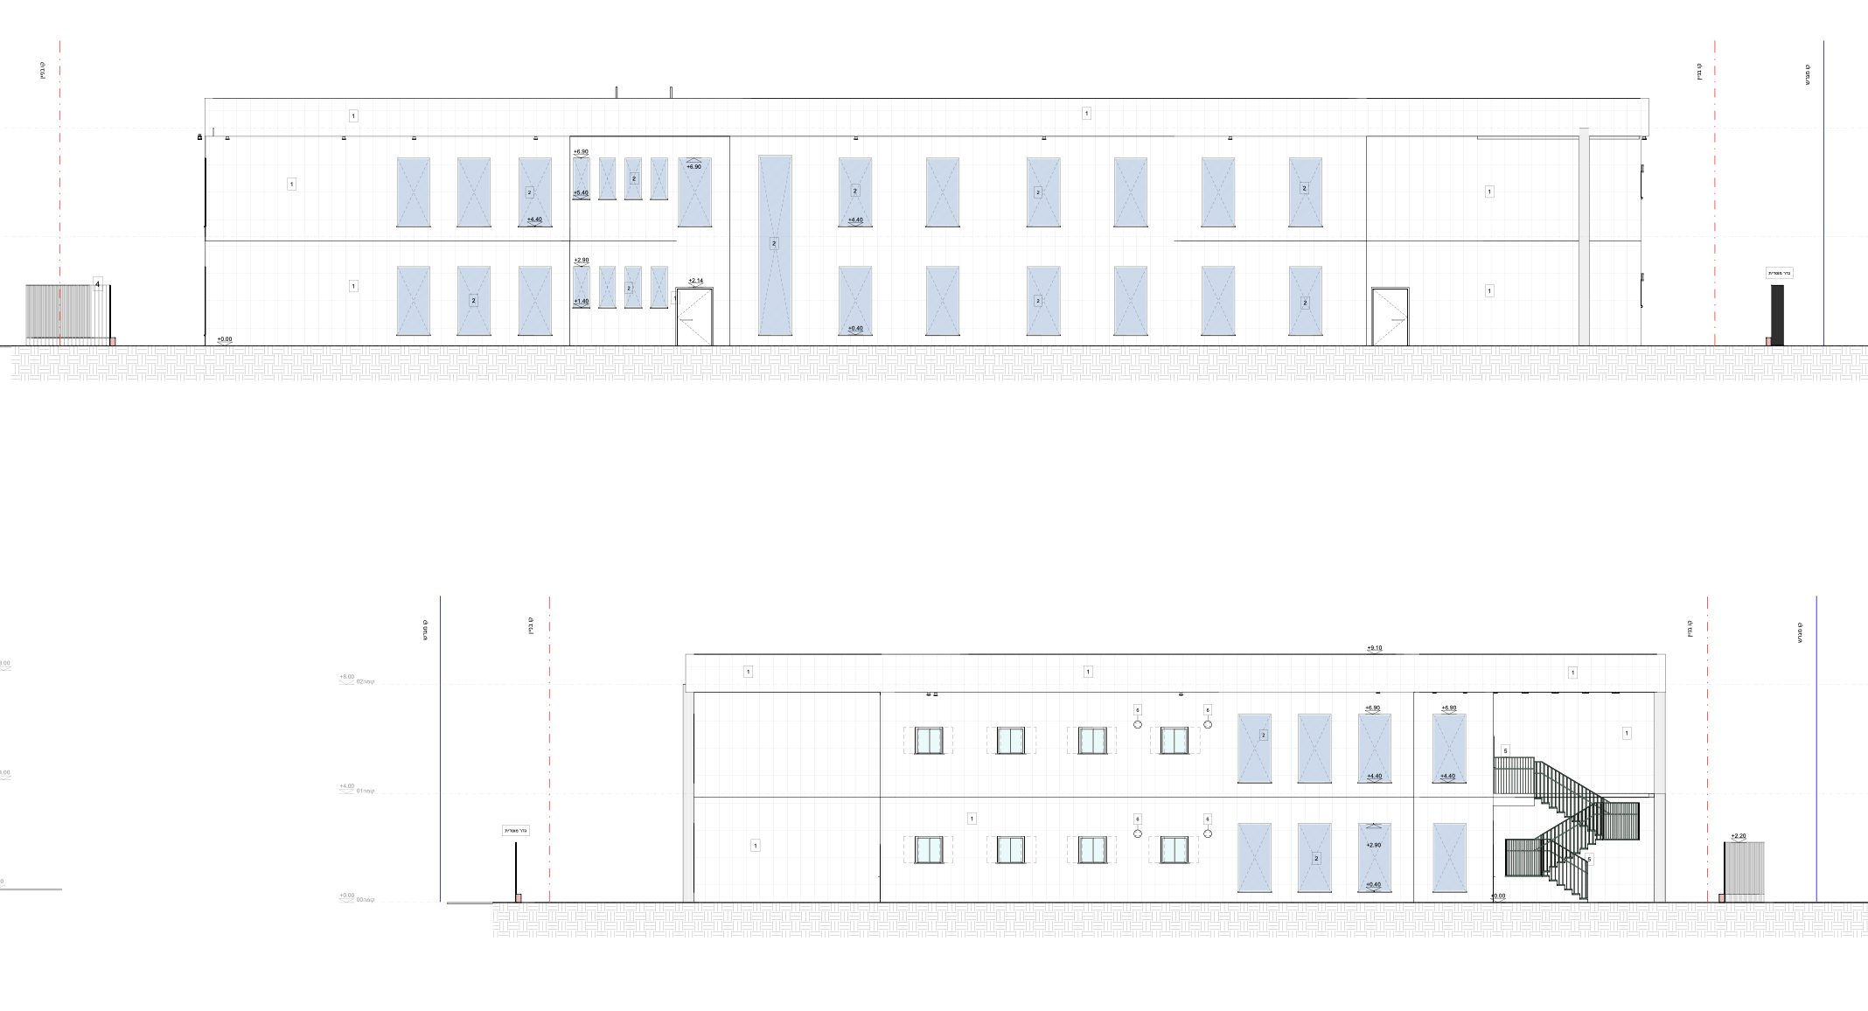
| חזיתות
אדריכלות

Slide 15
תשומת לב הקבלנים על מילוי מסמכי המכרז והגשתם כחלק ממסמכי המכרז, ובמיוחד הקפדה על הגשת הערבות בנוסח המופיע במכרז, כל שינוי ולו הקטן ביותר עלול לפסול את ההצעה.
כל הבדיקות עד לטופס 4 יבוצעו על חשבון הקבלן כלול במחיר הפאושלי ע"י מעבדה מוסמכת שתוגש לאישור המזמין לפני תחילת ביצוע.
הצעת הקבלן הפאושלית כוללת מילוי אחר דרישות מכון הבקרה ובהתאם לתקנות מנהל התכנון לקבלת המלצה לתעודת גמר.
המחירים בחוזה קבועים וללא התייקרויות.
המזמין רשאי להקטין ו/או להגדיל את הכמויות סעיפים ו/או פרקים ממבנה הפיתוח 02 ללא שינוי במחיר היחידה, ולקבלן לא תהיה שום טענה ו/או תביעה בגין זה.
פרוטוקול סיור קבלנים יצורף להצעת המציע, שהוא חתום על ידי המציע על כל דפיו.
הקבלן ימנה מהנדס ביצוע ומנהל עבודה מוסמך (ע"י משרד העבודה) שיהיו נוכחים באתר ברציפות ובאופן קבוע כל שעות העבודה.
תאגיד מים תספק תמורת תשלום של הקבלן (כלול במחיר הפאושל של מבנה 01) מקור מים לצורכי עבודה . החיבור אל מקור , הנחת צנרת עבודה וחומרים אחרים , השימוש במים וכן כל אגרה שתיקבע ע"י התאגיד ופירוק המתקן בתום העבודה יהיו על חשבון הקבלן.
חיבור חשמל לצרכי עבודה יהיה על חשבון הקבלן (כלול במחיר הפאושל של מבנה 01) ובתיאום עם חח"י. על הקבלן לפרק את החיבור בתום ביצוע העבודה.
באם לא ניתן לקבל חשמל זמני מחברת חשמל- על הקבלן לעבוד עם גנרטורים פעולה זו גם כן כלולה במחיר הפאושל ולא תינתן תוספת בגין שימוש בגנרטורים.
הקבלן ינקוט בכל אמצעי הבטיחות הנדרשים בכל שלבי ביצוע הפרויקט לרבות גידור האתר והצבת שלט בו מפורטים מתכנני הפרויקט ומנהל העבודה הנ"ל יבוצעו ע"ח הקבלן.
תשומת לב הקבלנים מופנית לתקופת הביצוע ע"פ החוזה 14 חודשים להשלמת הפרויקט, מתאריך מתן צו התחלת העבודה. הלו"ז הנ"ל יחייב את הקבלן הזוכה להעירך והתארגן בהתאם ובכלל זה ביצוע העבודות במהלך כל שעות האור שביממה. לא תותר ביצוע יציקות בטון בימי שישי וערבי חג.
מחירי היסוד לעבודות חפירה ו/או חפירת תעלות ו/או חציבה כוללים ביצוע העבודה בשלמותה באמצעות כלים מתאימים וכן עובדי ידיים. לא תשולם תוספת מחיר כלשהי בגין שימוש באמצעות מכל סוג שהוא.

Slide 16
באחריות הקבלן הזוכה להכשיר ,להסדיר ולתחזק את דרכי הגישה למשך כל תקופת הביצוע., לרבות מתן פתרונות לניקוז השטח, פינוי פסולת קיימת מהמגרש כל זאת לפי הוראת הפיקוח. המחיר לביצוע עבודות אלו כלול במחירי היחידה של הסעיפים השונים במכרז. על הקבלן להחזיר מצב בדיוק לקדמותו- כל זאת כלול במחיר הפאושל של מבנה 01
עבור סעיפי הפיתוח (מבנה 02) לכל חשבון חלקי יש לצרף חישובי כמויות מבוססים על תרשימים שיאושרו על ידי הפיקוח. בתום העבודה, יצורפו לח-ן הסופי תכניות "לאחר ביצוע" חתומות ע"י המתכנן הרלוונטי מסמך שיהווה חלק בלתי נפרד ממסמכי הח-ן הסופי. התכנית לאחר ביצוע" תהיה ממוחשבת , כל חשבון ילווה בתכניות עדות חתומות ע"י מודד מוסמך והינן כלולות במחיר היחידה.
עם מתן "צו התחלת עבודה" יימסר השטח במלואו לקבלן לצורך ביצוע עבודות כאמור במסמכי החוזה השונים. האחריות על שלמות המתקנים, המערכות והפיתוח הקיימים תחול על הקבלן, וכל הנזקים הישירים ו/או עקיפים שייגרמו כתוצאה מעבודות הקבלן במקום יהיו על אחריותו הבלעדית. התיקונים יבוצעו מידית על ידו ועל חשבונו.
על הקבלן לצלם ולתעד מצב לפני ואחרי ביצוע העבודה. האתר ותשתיות צמודה קיימת, הקבלן נדרש להגיש מדידת השטח וההתחברויות לתשתיות קיימות טרם התחלת ביצוע העבודה, כלול בפאושלי.
תשומת לב הקבלן כי הזנת המים והחשמל עבור המבנה ומערכת הספרינקלרים כלולה בהצעה עבור חלק 01 הפאושלי.
חיפוי הבניין בחיפוי hpl כוללת את כל הקונס’ ועבודות ההכנה לרבות איטום הקירות / הרבצה / טיח וכל מה שידרש ע"פ הוראת מפקח על פי תקן הנדרשת לביצוע העבודות לרבות שופ דרווינג שיגיש הקבלן לאישור האדריכל ולרבות כל עבודות בידוד וטיח שנדרשות לבצע על תשתית הקירות בטרם התקנת החיפוי עצמו – הכל כלול בפאושל.
קידוח כלונסאות ייעשה ע"פ דוח הקרקע וע"פ פיקוח עליון בשטח בין אם בפועל תקבע שיטת בנטונייט או שיטה יבשה\CFA- כלול במחיר הפאושל 01
תשומת לבכם לחוברת המפרטים והרשימות וכלל התכניות שהינם מחייבות.
כל חומר השייך לעבודות הגמר בטרם הזמנתו יועבר למזמין לחתימה וקבלת אישור להזמנה. אין להזמין חומר גמר טרם קבלת אישור המזמין גם אם הוזמן חומר שנכתב בכ"כ ו/או בחוברת המפרט של האדריכל גוונים יאושרו ע"י המזמין.
הקבלן מאשר כי קיבל את כל התכניות והמפרטים בדיסק או קי שמצורף לחומר המכרז וכי הוא מודע לכל העבודה שיש לעשות באתר לפי התכניות הרשימות והמפרטים.
למען הסר ספק יובהר כי ההצעה לחלק זה כוללת גם את כל המחוברים למבנה לרבות פרגולה/קורה/עמוד/סככה/טריבונה / קרניזים/ מחוברים אחרים למבנה.
ביצוע כל הבדיקות הרלוונטיות ומדידות בשטח יהיו על חשבון הקבלן לרבות מדידת סימון המגרש, מדידות לצורך ביצוע, מדידות לצורך חישובי כמויות, מדידות לצורך טופס 4
הקבלן יגיש למפקח תוך 7 ימים ממתן צו התחלת עבודה לוח זמנים מפורט ומחייב לביצוע העבודה שיהווה חלק בלתי נפרד מהחוזה. לוח זמנים יאפשר מעקב אחר שלבי הביצוע, והוא יקיף את כל התהליכים והשלבים של הביצוע, כולל הספקת חומרים, ניצול כח אדם, שילוב עבודות שונות והשלבים של ביצוע הקבלנים המשניים. כל ההוצאות הכרוכות בהכנת לוח זמנים, המעקב, העדכון וכ' יחול על הקבלן ולא ישולם עבורם בנפרד. הלוח יוכן לפי שיטת "גנט" בתכנית M.S.P.
קבלני משנה יאשרו מראש ובכתב ע"י העירייה.
מובהר לקבלן כי עליו לעמוד בדרישות מכון בקרה לקבלת תעודת גמר, בעבור הנ"ל לא ישולם בנפרד.
על הקבלן להעמיד לרשות המפקח משרד בשטח האתר, במשרד יהיו מדפסת ואינטרנט קווי, שירותים ומטבחון.
על הקבלן לאשר את תכנית המתזים במעבדה מוסמכת ואישור הביצוע בגמר העבודה כלול בפאושל.
תשומת לב הקבלן חפירה ואו מילוי בתחום המבנה כלולים בהצעה כולל פינוי החומר למיקום מאושר ע"י הרשויות.

